Slide 1
지역별 화재진압작전도
89-253 <약수시장>
(양천구 지양로10길 일대)
양 천 소 방 서

Slide 2
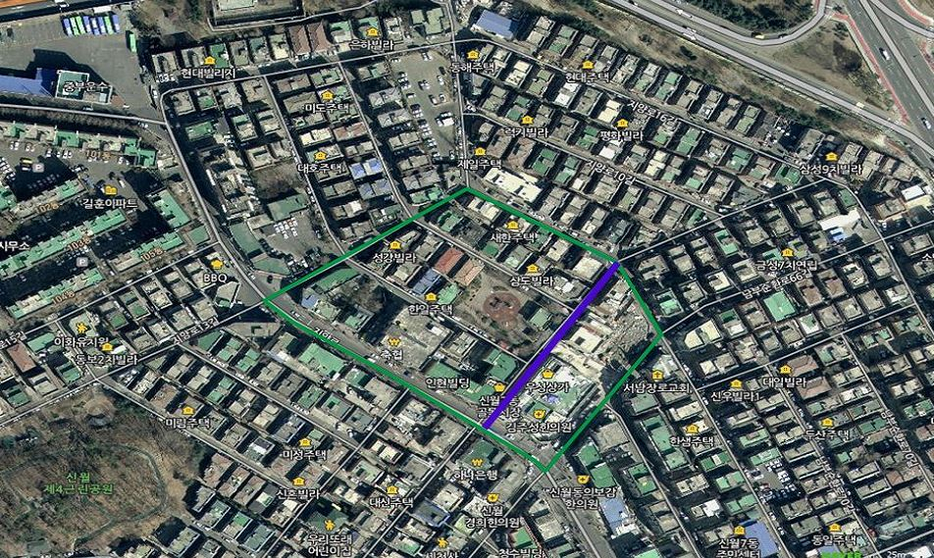
<지역전경-1>
약수시장

Slide 3
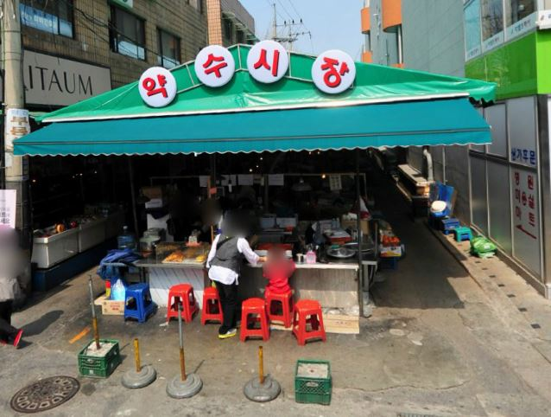
<지역전경-2>

Slide 4
<지역 현황>
항 목 | 내 용
위 치 | 양천구 지양로 10길 일대(신월동 921-9번지 일대)
지역면적 | 1,152㎡ (도로 폭 8M,시장길이 144M)
건물 수 및 건물종류 | 점포수 22개소(무등록 시장)
지역특성 | 신월동 재래시장(약수시장) 및 상가지역(우성상가)으로 다수의 시민들이 이용하여 화재발생시 연소확대가 우려되며 내부 차광막 및 이동식 좌판으로 화재진압 및 인명구조에 다소 어려움 예상, 연소가 발생하면 화재하중이 높아 진화에 어려움이 있음.
위험시설 및 노유자시설 | 구역 내 위험물취급 없음
인구 구성 | 약 80명
소방용수 | 소화전 8개
1차 출동대 | 신월(3분),신정(4분),양천 구조대(5분),신트리(5분)
의용소방대
유관기관 | 전기회사-한전 강서지사(02-2640-2251), 가스회사-강남도시가스(02-2680-4700)
특이사항 | 인접하여 우성상가 위치함

Slide 5
<화재 진압상 문제점 및 진압대책>
문제점 | 진 압 대 책
약수시장 중앙통행로 부분에 좌판과 차양막이 설치되어 있어 소방차 진입 곤란으로 초기진압에 어려움이 있음 | 지속적으로 순찰 및 소방통로확보 훈련및 도상훈련을 통하여 장애되는 요인을 사전에 제거하여 소방통로 확보함 지역주민과 의용소방대원을 동원한 화재진압 훈련 실시
건물후면 진입로 협소 및 인근 점포 차광막 등으로 인해 소방차의 근접진입이 곤란함 | 지속적인 순찰 및 소방통로확보훈련을 실시하여 주.정차 단속하고 주택가 인근 소화전 위치를 숙지하여 유사시 빠른 소화전 점유 및 비상소화장치9호로 용수공급 도모
시장 건물 간격이 밀착되어 있고 차광막 천막등 사용으로 옆점포 및 상층으로 화재발생시 연소확대 위험 있음 | 시장주민 및 건물관계자 초기 대응능력 강화를 위한 훈련 및 교육 반복실시 필요 비상소화장치를 점유 및 활용 초기진압 훈련 주기적 실시
비교적 도로(지양로)는 넓으나 건물후면 소방차진입이 어렵고, 전면 도로도 1차선으로 추가 지원대 부서가 어려움 | 후착대 부서시 지휘대에서 차량 부서 위치를 적절히 지시하여 진압작전이 용이하도록 지휘

Slide 6
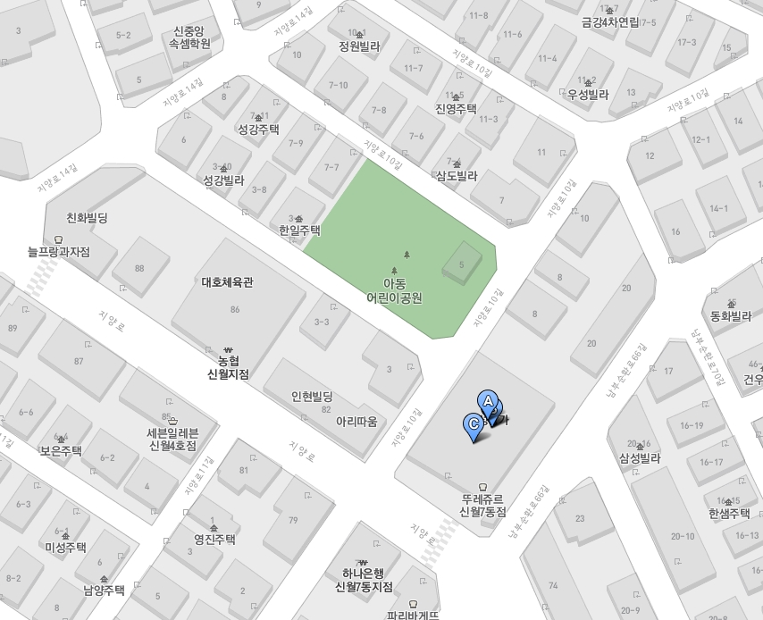


<출동대별 배치도>
신정대
주 임무 | 화재진압
출동거리 | 2.25㎞
부서위치 | 약수시장 후면
화점거리 | 30m
호스연장 | 65mm 3본
소방용수 | 33-21호
진입방향
신트리대
주 임무 | 연소저지
출동거리 | 3.1㎞
부서위치 | 어린이공원
화점거리 | 30m
호스연장 | 65mm 3본
소방용수 | 33-53호
비
비상소화장치
소화전
차량부서 위치
신정대
비
신트리대
양천대
지휘차
신월대
주 임무 | 화재진압
출동거리 | 1.58㎞
부서위치 | 약수시장 전면
화점거리 | 15m
호스연장 | 65mm 3본
소방용수 | 33-12호
신월대
양천대
주 임무 | 연소저지
출동거리 | 3.8㎞
부서위치 | 우성상가
화점거리 | 30 m
호스연장 | 65mm 4본
소방용수 | 33-87호

Slide 7
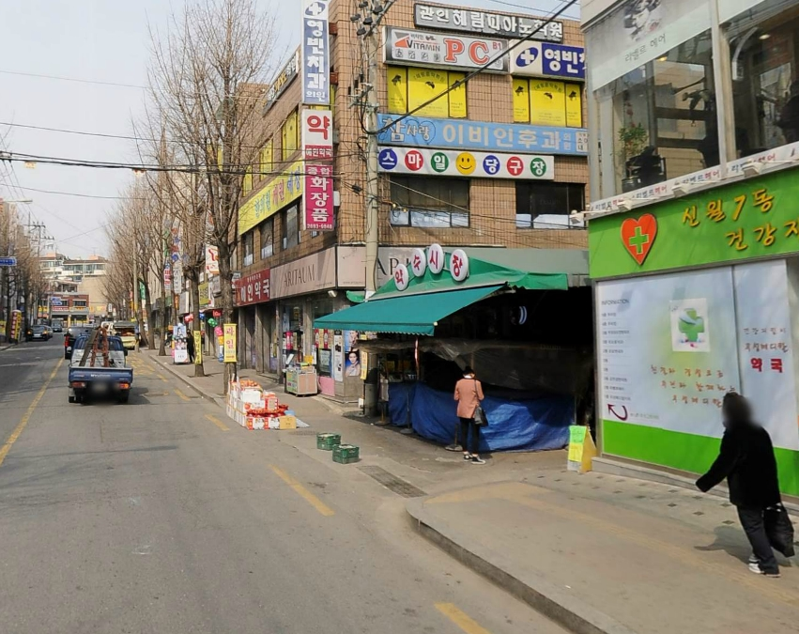
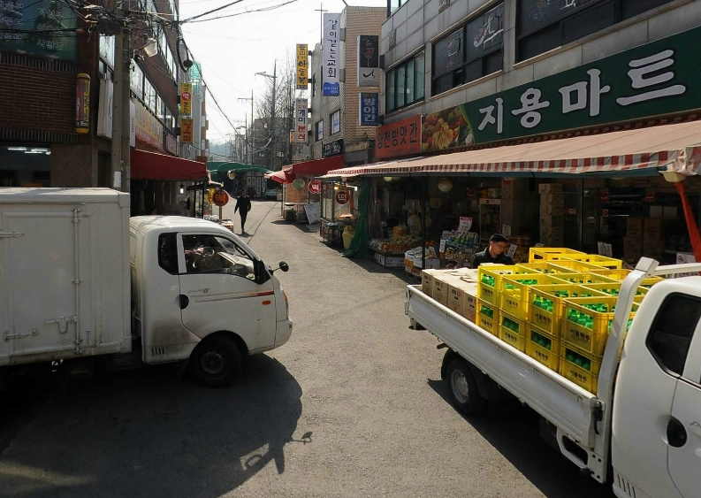
<출동대별 주요 조치사항>
출동대 | 진입로 사진 | 주요 조치사항
1착대 (신월) |  | - 남부순환로상 소망슈퍼에서 우회전하여 지양로 약수시장 전면에 부서하여 신속 한 인명 대피 및 정확한 화점 공략 - 화재시 선착대는 화점 직근에 부서하여 현장상황에 맞게 수관연장 및 소화전를 활용 진압 활동 실시 - 특수차 활용곤란 지역 화재시 탑승한 진압대원은 하차하여 선착대 진압활동 보조
2착대 (신정) |  | - 신정대는 현장상황에 따라 선착대와 같이 화재진압, 연소확대방지 및 인명 구조 실시함. - 인근 소방용수시설 점유 및 비상소화장치 활용 가능

Slide 8
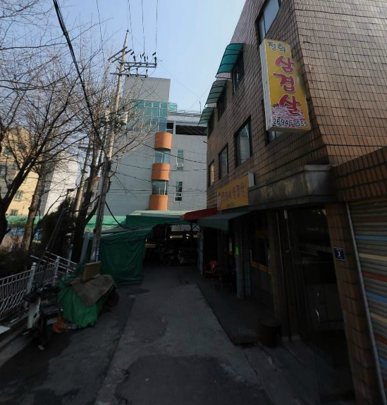
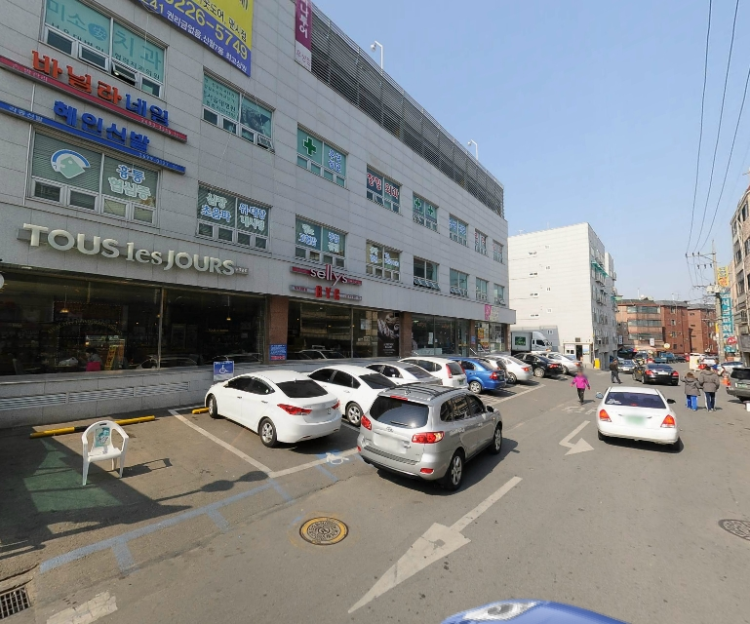
<출동대별 주요 조치사항>
출동대 | 진입로 사진 | 주요 조치사항
3착대 (신트리대) |  | 신트리대는 지양로14길 골목으로 진입하여 신월동 아동어린이공원 인근에 부서후 선착대 현장 활동 보조 및 인접 주택으로의 연소확대 방지에 주력 - 인근 소방용수시설 점유
4착대 (양천대) |  | - 양천대는 우성상가 정면으로 진입하여 상가 옆 출입문을 통하여 시장으로 진입하여 현장 활동 보조 및 연소확대 방지에 주력함 - 인근 소방용수시설 점유 - 구조대는 시장 내 상인 및 시민 들을 대피시키고 요구조자 검색 실시

Slide 9


<출동대별 배치도>
<출동대별 배치도>
목동대
신정대
비
신트리대
풍향
범 례
2차출동대
- 소방차
대 원
풍 향
연소확대
예상방향
양천대
지휘차
신월대
화곡대

